Slide 1


MÓDULO V · PROYECTO CALIBRAR
PROYECTO CALIBRAR
Cuatro días de trabajo.
O trescientos pesos.
El diagnóstico que encuentra dónde se rompe el crecimiento comercial.
Pablo Opazo · Diplomado IA para los Negocios · U. de los Andes
01
Notes:
10 segundos. La frase es la tesis económica completa.

Slide 2
MÓDULO V · PROYECTO CALIBRAR
QUÉ RESUELVE
Encuentra el primer eslabón que se rompe —
y qué disciplina lo arregla.
7
eslabones en la Cadena
de Crecimiento Comercial
28
preguntas en un orden
que no es casual
30'
una conversación,
sin acceso a cuentas
Sin dato no hay cifra: se declara N/D · nunca se inventa
02
Notes:
La empresa sabe que no crece, pero no sabe en qué eslabón se corta. Diagnosticarlo a mano cuesta 4-5 días hábiles: por eso no se hace.

Slide 3
MÓDULO V · PROYECTO CALIBRAR
CONTRA QUÉ SE ESTUDIÓ
Cada benchmark tiene dueño.
Responder en 5 min = 21× más calificación
MIT/INSIDESALES · HBR 2011
CPL Meta global US$27,66
WORDSTREAM / LOCALIQ · SEP-2025
Ticket promedio ecommerce Chile $47.295
CCS · 2024
LTV : CAC saludable ≥ 3:1
BENCHMARKIT
Fase de aprendizaje: 50 conv. / 7 días
META
Penetración de redes en Chile
DATAREPORTAL · 2025-26
Matriz de Cruces v1.6 · benchmarks de agencias chilenas van marcados [referencial]
03
Notes:
La Matriz compara cada respuesta contra estas anclas. Regla de la casa: dato sin fuente se declara estimación; las anclas B2B que faltan se declaran faltando — están listadas en el PRD §5.2.1.

Slide 4

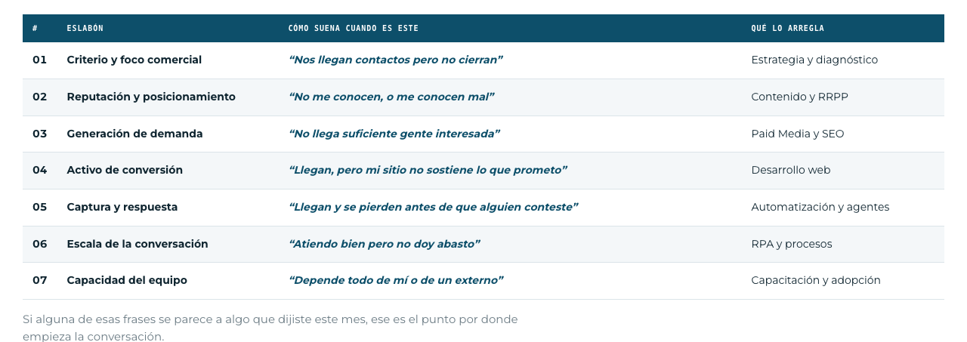
MÓDULO V · PROYECTO CALIBRAR
EL MÉTODO — ASÍ SE VE EN CALIBRAR
El dominante es el primero que se rompe desde donde hay flujo.
Pantalla real del prototipo · cada eslabón suena distinto y rutea a otra disciplina
04
Notes:
Pantalla real de la app, no una ilustración. La frase entre comillas es el síntoma tal como lo dice el dueño; la columna derecha es el ruteo — no todo es pauta. La Cadena reemplaza a los tres pilares.

Slide 5
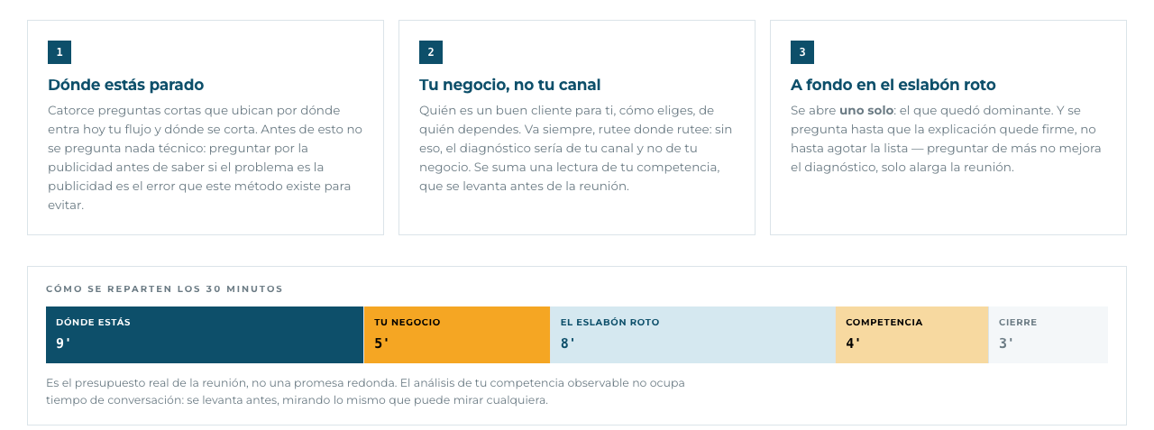
MÓDULO V · PROYECTO CALIBRAR
LA CONVERSACIÓN
30 minutos presupuestados al minuto. Sin acceso a cuentas.
Pantalla real del prototipo
05
Notes:
9' dónde estás · 5' tu negocio · 8' el eslabón roto · 4' competencia · 3' cierre. La competencia se levanta antes de la reunión.

Slide 6
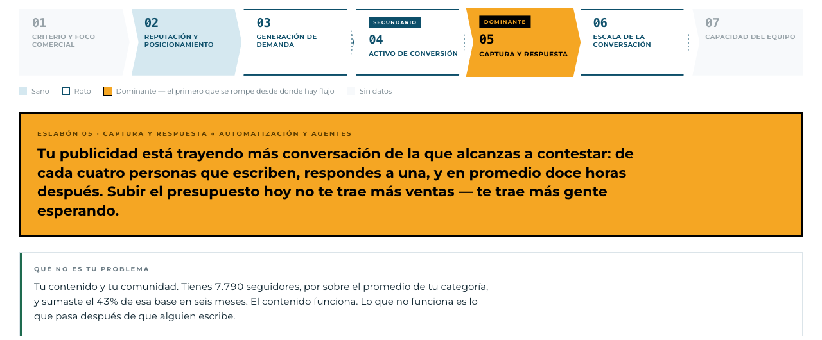
MÓDULO V · PROYECTO CALIBRAR
EL VEREDICTO
Un caso real, anonimizado: el eslabón 05 manda.
Caso real ya entregado · nombre reservado — los datos de un cliente no circulan
06
Notes:
Caso real de la agencia, entregado. El motor NO corrió esto: es el método conducido a mano, cargado en el prototipo. No es el motor corriendo — decirlo así es el límite de discurso.

Slide 7
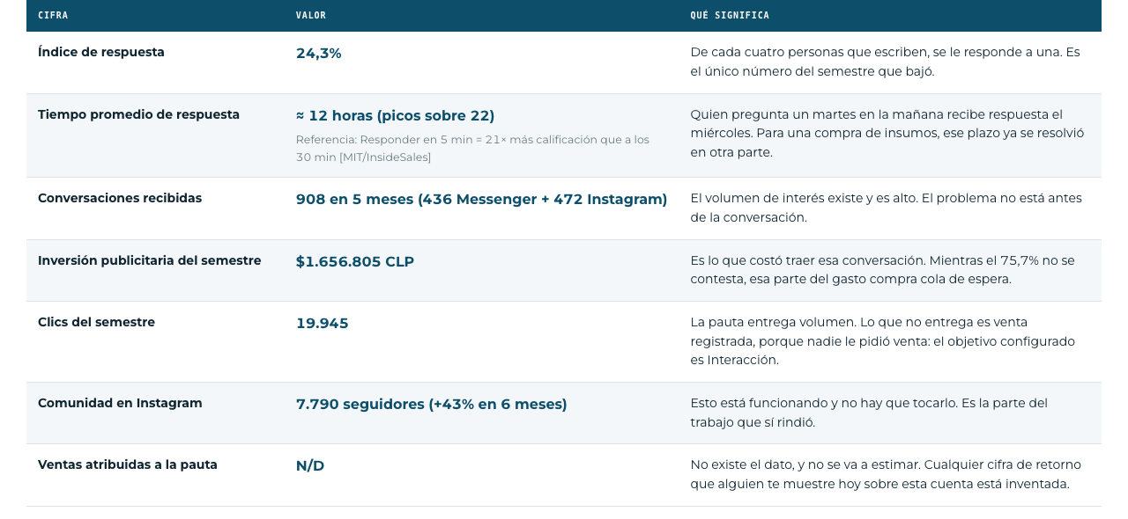
MÓDULO V · PROYECTO CALIBRAR
NINGUNA CIFRA SIN LECTURA
24,3% de respuesta · $1,6M de pauta comprando cola de espera.
Pantalla real del prototipo · donde no hay dato dice N/D, y N/D no se rellena
07
Notes:
Índice de respuesta 24,3%: de cada 4 que escriben se responde a 1, a 12 horas promedio. Ventas atribuidas: N/D — no existe el dato y no se estima. El benchmark de speed-to-lead va citado en la misma pantalla.

Slide 8
MÓDULO V · PROYECTO CALIBRAR
DÓNDE CORRE
Tres capas — y solo una toca la API.
FRONT · LO QUE VIERON
HTML + JS puro. Corre entero en el navegador, sin servidor y sin conexión. No se puede caer por red.
BACKEND · EL MOTOR
API de Anthropic: claude-sonnet-5 en el turno en vivo, claude-opus-5 en el cierre. Caché de prompt: la Matriz (~18.000 tokens) se paga una vez por jornada.
QA · EL VERIFICADOR
3 scripts Python reproducibles en terminal: 110 invariantes, prueba de mutación y evaluador contra caso dorado.
REPOSITORIO
Carpeta versionada del proyecto: PRD de 3.392 líneas, Matriz de Cruces de 2.067 y Anexo G. La especificación es la fuente de verdad, no el código.
El motor está especificado y verificado — en pausa desde el 19-jul; nunca ha corrido
08
Notes:
Honestidad primero: el backend está especificado hasta el nivel de parámetros de API (PRD §5.5) pero nunca se ha ejecutado punta a punta. El prototipo que vieron no hace ninguna llamada.

Slide 9
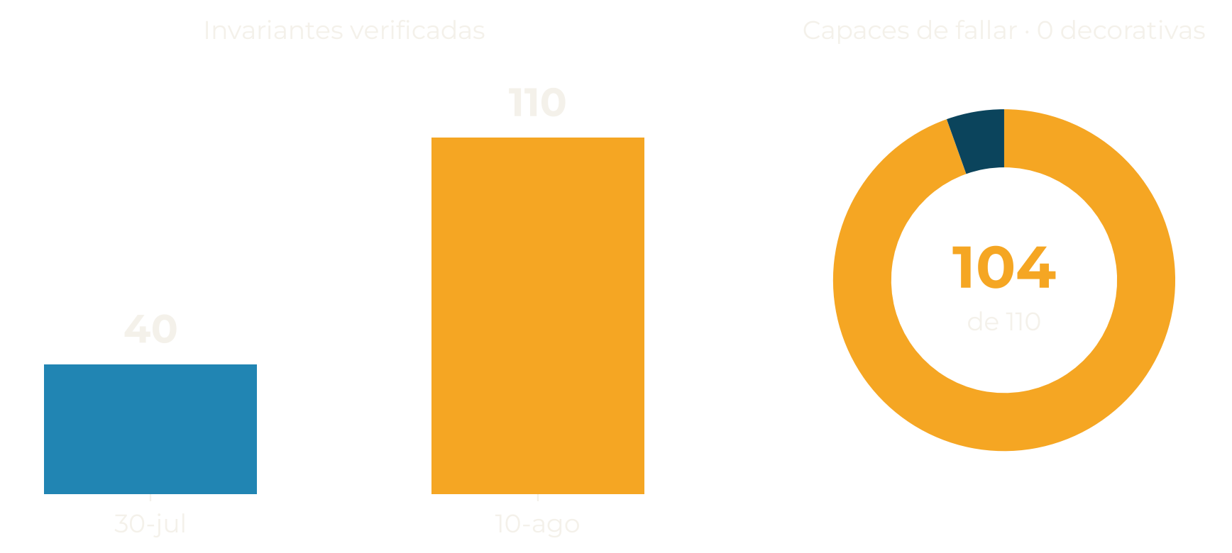
MÓDULO V · PROYECTO CALIBRAR
PREGUNTA 1 · ¿FUNCIONA DE VERDAD?
Se midió la especificación — y al propio verificador.
qa_calibrar.py · qa_mutacion.py · Adenda de Confiabilidad 10-ago-2026
09
Notes:
Lo medido NO es el acierto del motor: es la integridad de la especificación y que el QA sepa ponerse en rojo (104 de 110 falsificables, 0 decorativas). El 30-jul el evaluador reprobaba al propio caso dorado; se corrigió: hoy 9/9. Antes y después con el mismo instrumento.

Slide 10
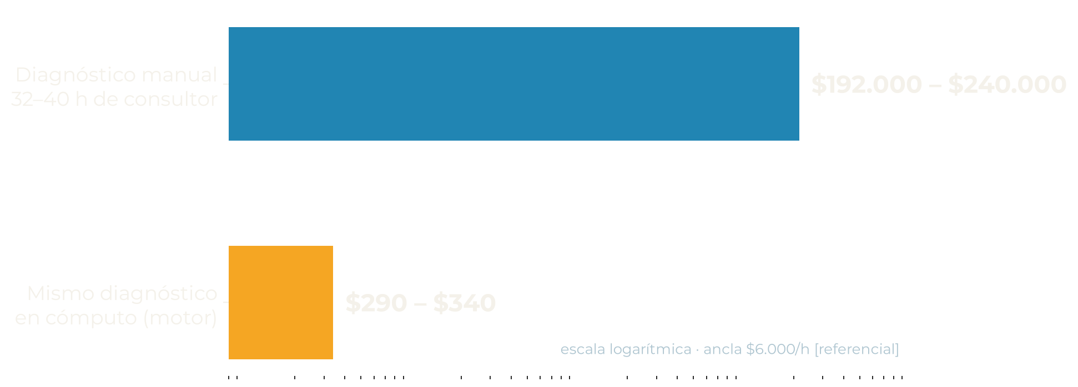
MÓDULO V · PROYECTO CALIBRAR
PREGUNTA 2 · PRESUPUESTO
0,2% del costo del trabajo humano equivalente.
Revisión incluida: el revisor es el operador, dentro de la reunión · Reserva: precio Sonnet 5 sube ~50% el 1-sep · Payback en diagnósticos, no en meses — numerador N/D
Ficha Económica v1.0 · precios de API verificados el 30-jul-2026
10
Notes:
La trampa anunciada: ¿contaste la revisión? Sí, es estructural — no hay etapa posterior que pagar. Y el caveat: esas 32-40 h no están hoy en el calendario. El valor no es liberar horas: es hacer posible un diagnóstico que hoy no se hace. Payback N/D hasta cotizar el desarrollo pendiente.

Slide 11
MÓDULO V · PROYECTO CALIBRAR
PREGUNTAS 3 Y 4 · SI FALLA, Y SI SE CAE
Dueño, aviso, freno — y una demo que no depende de la red.
DUEÑO
Pablo Opazo.
El control es su lectura en vivo.
AVISO
Umbral cero:
una afirmación errada dispara revisión.
FRENO
8 de 10 frenos en código.
Sin evidencia, no se dice.
SI SE CAE
No hay backend que caiga.
Plan B: PDF en pendrive.
Y el riesgo, dicho por nosotros: el motor nunca ha corrido. Acierto, latencia y consumo real: N/D.
Gobernanza de Calibrar v1.0 · rúbrica: riesgo nombrado antes de que lo pregunten
11
Notes:
Si preguntan por el dueño: sin Pablo la herramienta no se usa; cerrar eso exige rediseñar el gate. Datos personales: Álvaro Jorquera, Ley 21.719.

Slide 12
MÓDULO V · PROYECTO CALIBRAR
PRÓXIMO PASO
Primera corrida punta a punta.
Después, línea base real.
Cuesta una credencial de API y una tarde. Cada cifra de este deck tiene respaldo: Confiabilidad · Ficha Económica · Gobernanza · PRD v5.5.
Pablo Opazo · pablo.opazo@ppagencia.cl · Precisión Agencia
12
Notes:
Ambición concreta, no sueño: el paso bloqueante está identificado. Motor en pausa por prioridad de caja; reactivación se evalúa en enero-2027.

